Slide 1
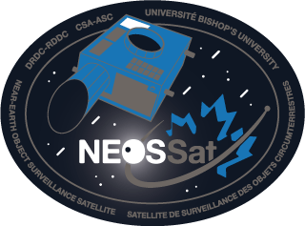
Défi des applications spatiales – NEOSSat
ASC/V. Abbasi
ASC/N. Cziranka-Crooks
RDDC/S. Thorsteinson
RDDC/L. Scott
Bishop’s/J. Rowe
NRC/D. Balam

Slide 2
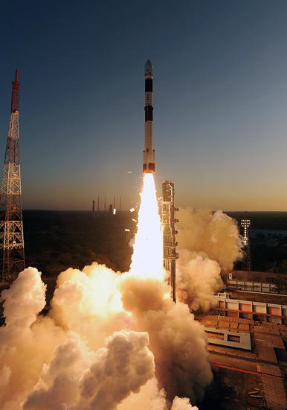
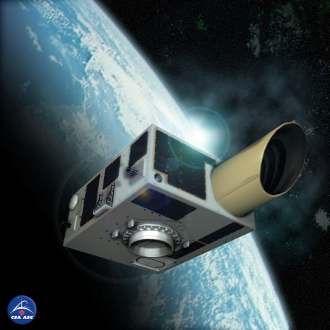
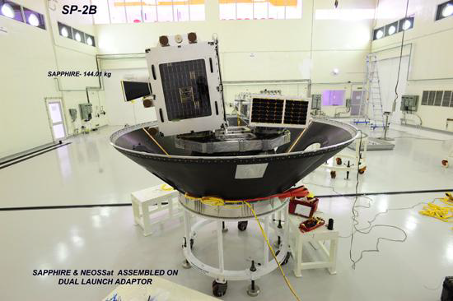
Le voyage du héros de NEOSSat – Des débuts modestes
Lancé en février 2013
Microsatellite d’une masse d’environ 74 kg, monté sur le télescope spatial MOST
Télescope de 15 cm et capteur CCD intégrés pour la saisie d’images
Le suiveur stellaire aligné sur mesure sur l’axe de pointage permet un pointage fin de haute précision.
Deux objectifs principaux dans une mission conjointe de RDDC et de l’ASC :
Surveillance spatiale en orbite terrestre haute (satellites, débris spatiaux…)
Surveillance de l’espace proche de la Terre (astéroïdes, comètes…)
Lancé le 25 février 2013
PSLV C-20

Slide 3
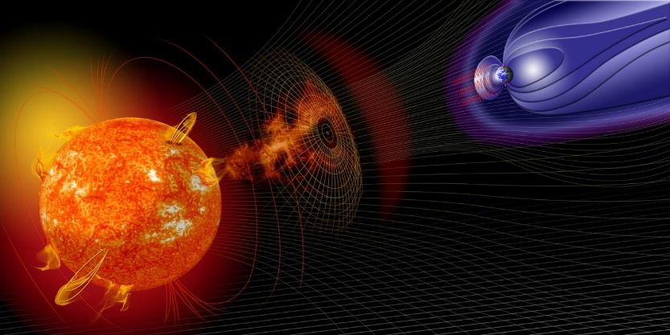
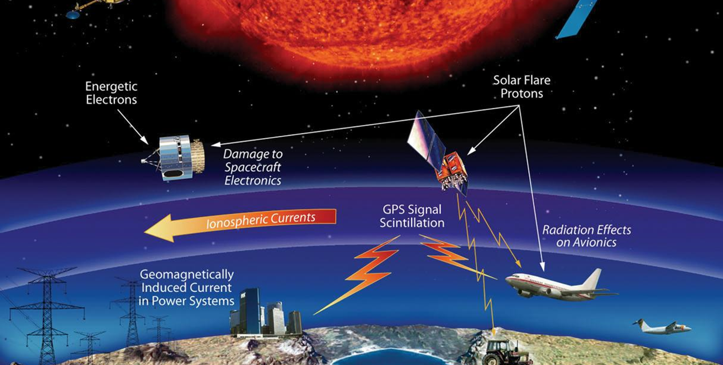
Le voyage du héros de NEOSSat – En cas de catastrophe
Deux défaillances critiques des composants essentiels du contrôle d’attitude
Défaillance du magnétomètre
La perte d’un capteur grossier du noyau empêche le satellite d’obtenir un verrouillage suffisamment précis pour passer au pointage fin
Défaillance de la bielle de torsion
La défaillance des bielles de torsion empêche l’engin spatial de désaturer les volants d’inertie, ce qui empêche le contrôle et le pointage de l’engin spatial.

Slide 4
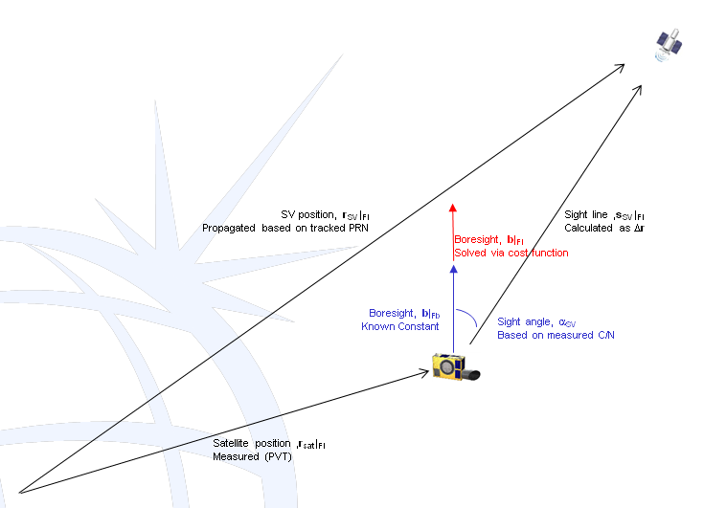
Le voyage du héros de NEOSSat – Surmonter l’adversité
Deux solutions inédites
Capteur d’attitude GPS
En se basant sur la configuration du signal reçu des satellites GPS et en sachant dans quelle direction les antennes GPS de NEOSSat sont dirigées, le satellite peut déterminer sa propre orientation.
Utilisation du dipôle magnétique des satellites
Ce dipôle peut interagir avec le champ magnétique terrestre. Cela permet au satellite tout entier d’agir comme une bielle de torsion
Ces solutions novatrices ont permis à NEOSSat de reprendre ses activités

Slide 5
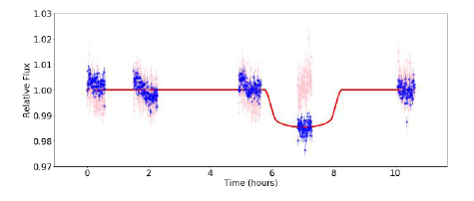
Le voyage du héros de NEOSSat – Atteindre de nouveaux sommets
En revenant à l’action, NEOSSat a commencé à faire de la science, ce qui n’était pas prévu à l’origine :
Saisir les transitions des exoplanètes
Observer des conjonctions de satellites (lorsque deux satellites se rapprochent l’un de l’autre) en orbite basse (LEO)
Observer des conjonctions avec NEOSSat lui-même
Photométrie non différentielle du WASP-33; transit exoplanétaire détecté par immersion dans le flux

Slide 6
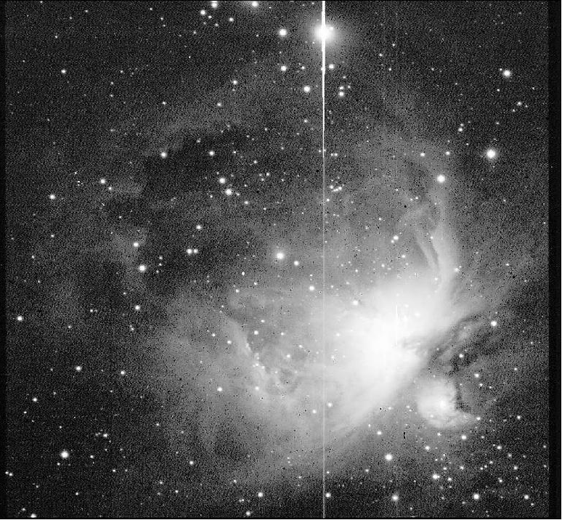
Images de NEOSSat : format FITS
Image de NEOSSat de la nébuleuse d’Orion
NEOSSat saisit diverses images d’objets différents avec des longueurs d’exposition ou des rapports d’image différents
Toutes ces images sont stockées dans le format FITS (Flexible Image Transport System), un format normalisé utilisé en astronomie :
Normalisé pour la première fois en 1981
Les métadonnées de l’image sont stockées dans une en‐tête ASCII lisible
De nombreux progiciels sont disponibles pour le traitement des données
Le code Python qui sert au nettoyage avancé des images (correction du biais de surbalayage, correction de l’obscurité) est accessible dans la bibliothèque de codes NEOSSat de Jason Rowe
(comprend des exemples avec un carnet Jupyter)

Slide 7
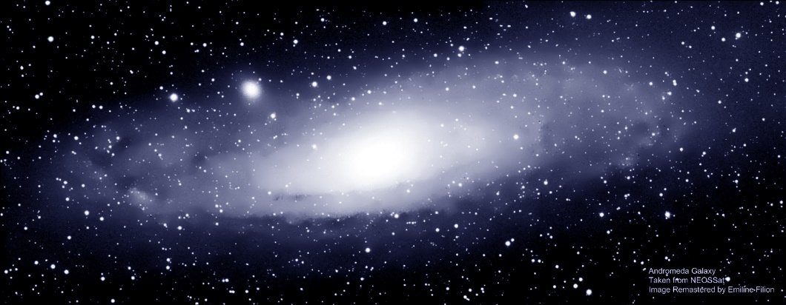
Images de NEOSSat sur des données ouvertes
Toutes les images astronomiques de NEOSSat sont envoyées au FTP des données ouvertes après la liaison descendante :
Dossier de premier niveau : Année (2018, 2019, …)
Dossier de deuxième niveau : Jour de l’année (1… 365)
Noms des fichiers d’images :
Images brutes : NEOS_SCI_YYYYDDDHHMMSS.fits
Nettoyage de surbalayage en Java : NEOS_SCI_YYYYDDDHHMMSS_clean.fits
Nettoyage de surbalayage en Python : NEOS_SCI_YYYYDDDHHMMSS_cor.fits
Nettoyage de surbalayage+obscurité en Python : NEOS_SCI_YYYYDDDHHMMSS_cord.fits
ftp://ftp.asc-csa.gc.ca/users/OpenData_DonneesOuvertes/pub/NEOSSAT/ASTRO
AAAAJJJHHMMSS : Année, jour de l’année, heure, minute, seconde du début de l’exposition
Le nettoyage de l’image supprime les différents artefacts de l’image originale, ce qui permet une étude plus approfondie des caractéristiques d’intérêt

Slide 8
Utilisation des fichiers FITS
Pour visualiser simplement une image FITS, un programme de traitement d’image tel que ImageJ, GIMP ou IrfanView devrait être suffisant.
FITS Liberator est un logiciel dédié aux images FITS utilisées par les scientifiques de l’ESA et de la NASA
Pour faire une analyse ou un travail plus approfondis, vous préférerez probablement passer au code
De nombreux langages de programmation ont des bibliothèques conçues pour interagir avec les fichiers FITS
Bibliothèques d’E/S FITS
Notes:
Gimp et IrfanView sont-ils adéquats?

Slide 9
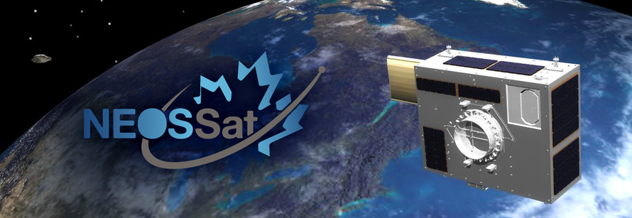
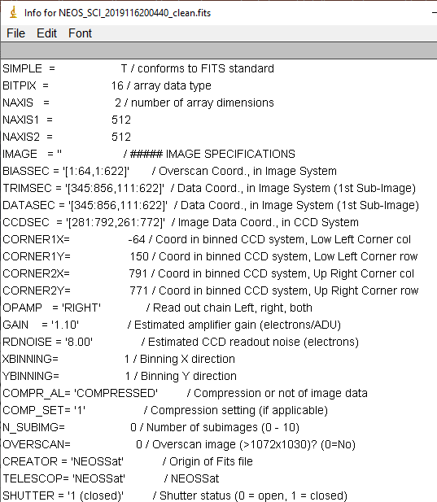
En-têtes de FITS
Chaque image FITS a une importante section d’en-tête qui contient des informations sur l’image, telles que :
Mode Spacecraft (Fine Point…)
Pointage de l’engin spatial
Position de l’engin spatial
Temps d’observation, durée d’exposition, …
Largeur de trame, compartimentage
Températures (CCD, …)
…
Tous les logiciels compatibles avec le format FITS peuvent interroger les en-têtes
Description des en-têtes NEOSSat dans le Guide de l’utilisateur des images FITS @
ftp://ftp.asc-csa.gc.ca/users/OpenData_DonneesOuvertes /pub/NEOSSAT/SupportingDocuments/

Slide 10
Défis des applications spatiales de NEOSSat
 | 1) Outil de recherche d’images | 2) Analyser les images | 3) Animer un astéroïde/une comète
Objectif | Créer une base de données flexible pour trouver les données répondant aux critères définis par l’utilisateur | Analyser les différences entre les images d’une même région de l’espace pour reconnaître les objets en mouvement ou d’autres changements | Construire des animations à partir d’une série d’images d’un astéroïde ou d’une comète en mouvement
Ensemble de compétences | Conception de bases de données | Exploration de données, intelligence artificielle | Visualisation
Ensemble de données | Tout ensemble d’images, extraction et stockage des données d’en-tête | Images nettoyées à l’état « Fine Point » à partir d’images de levés (même région sur différentes orbites) | Images nettoyées d’une cible donnée pendant plusieurs jours

Slide 11
Défi nº 1 – Rechercher dans la base de données d’images
Utilisez les en-têtes d’images FITS pour construire une structure de données consultable et simplifier l’accès à toutes les images répondant à des critères spécifiques
Exemple : utilisez votre outil pour trouver toutes les images prises de « TargetY » ou toutes les images pointant dans une partie spécifique du ciel nocturne (plage RA/Dec)
N’hésitez pas à jeter un coup d’œil à la section astropy du chapitre working with FITS Headers (travail avec les en-têtes FITS) pour avoir une compréhension générale de l’interaction avec les en-têtes

Slide 12
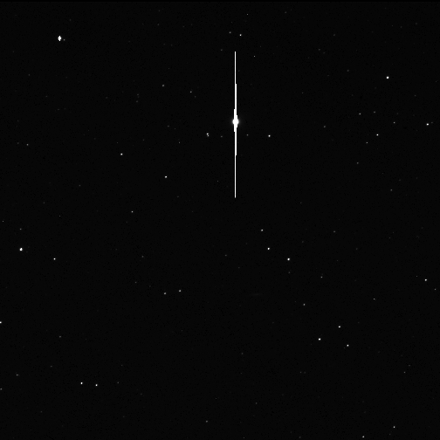
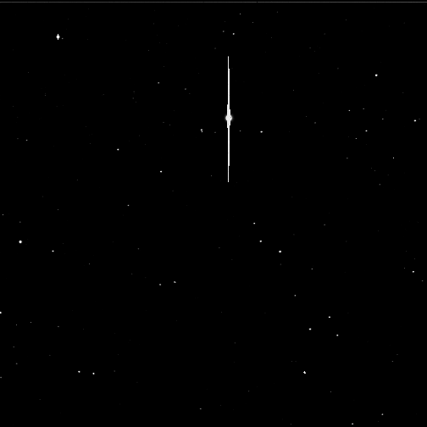
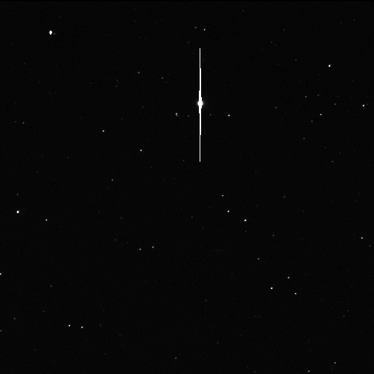
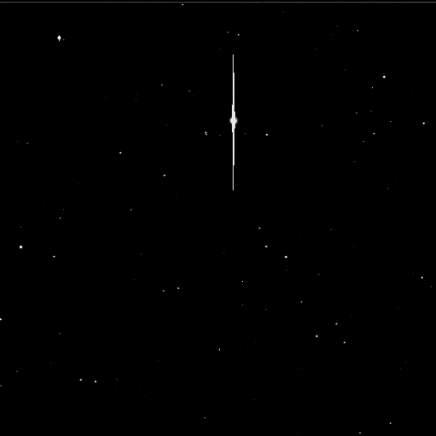
Défi nº 2 – Déterminer les astéroïdes ou les autres objets dynamiques potentiels
Détecter des objets dans l’espace peut être une tâche difficile
La détection d’un changement dans une image est un domaine d’étude important qui est utilisé depuis longtemps en astronomie
L’observation de plusieurs images d’un même objet ou d’un même point dans l’espace peut permettre une comparaison entre les images pour détecter un objet en mouvement comme un astéroïde ou une comète
Exposition 100s Fine Point @ RA/Dec/Roll = [6.31, -2.30, 161.7] deg
2017-138 14:07:17
2017-138 14:35:42
2017-138 14:47:45
2017-138 16:16:10

Slide 13
Défi nº 3 – Animer une comète ou un astéroïde proche de la Terre
Votre défi consiste à utiliser des images d’astéroïdes ou de comètes pour les visualiser ou créer des animations intéressantes
Animations de la comète 46P
Notes:
Les astronomes et les chercheurs n’analysent pas tous les images de la même façon.
Ils ne se préoccupent pas toujours de l’attrait ou de l’intérêt des photos, car cela ne contribue pas nécessairement à la science.
D’autres, par contre, apprécient ce qui est clair et compréhensible d’un coup d’œil.

Slide 14
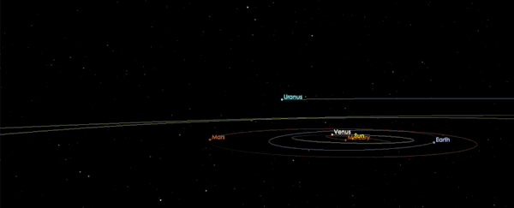
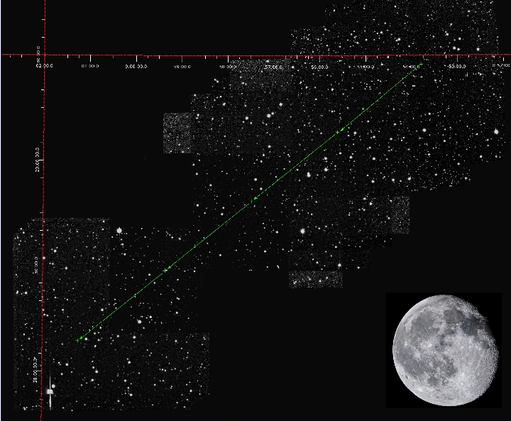
Première comète interstellaire C/2019 Q4 (2I/Borisov)
Imagerie quotidienne : 2019-256 à aujourd’hui
NRC/D. Traitement des données Balam avec des mesures publiées sur MPC
Mosaïque de 91 images NEOSSat ré-échantillonnées à une projection tangentielle en coordonnées FK5/J2000 montrant la trajectoire de 2i/Borisov du 13 septembre TU (en haut à droite) au 17 septembre (en bas à gauche). La pleine lune est montrée à l’échelle pour comparaison
Chaque image brute a une exposition de 100s en Fine Point; l’empilement d’images révèle la comète

